Slide 1
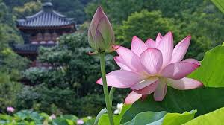
স্বাগতম

Slide 2
শিক্ষক পরিচিতি
ফারহানা আকতার
সহকারি শিক্ষক
ব্রহ্মোত্তর সরকারি প্রাথমিক বিদ্যালয়।
রাংগুনিয়া,চট্টগ্রাম।

Slide 3
পাঠ পরিচিতি
শ্রেণিঃ৩য়
বিষয়ঃবাংলা
পাঠের নামঃকানামাছি ভোঁ ভোঁ
পাঠ্যাংশঃগ্রামের নাম.....................পেতে গল্প

Slide 4
আবেগ সৃষ্টি
please click to watch the video

Slide 5
শিখনফল
২-২-১-গল্পের বিষয় বুঝতে পারবে।
১-১-১-যুক্তবর্ণ দিয়ে তৈরি শব্দ স্পষ্ট শুদ্ধভাবে বলতে পারবে।
১-৩-১- যুক্তব্যঞ্জন স্পষ্ট ও শুদ্ধ উচ্চারনে পড়তে পারবে।
১-৪-১-গল্প সংশ্লিষ্ট প্রশ্নের উত্তর লিখতে পারবে।

Slide 6
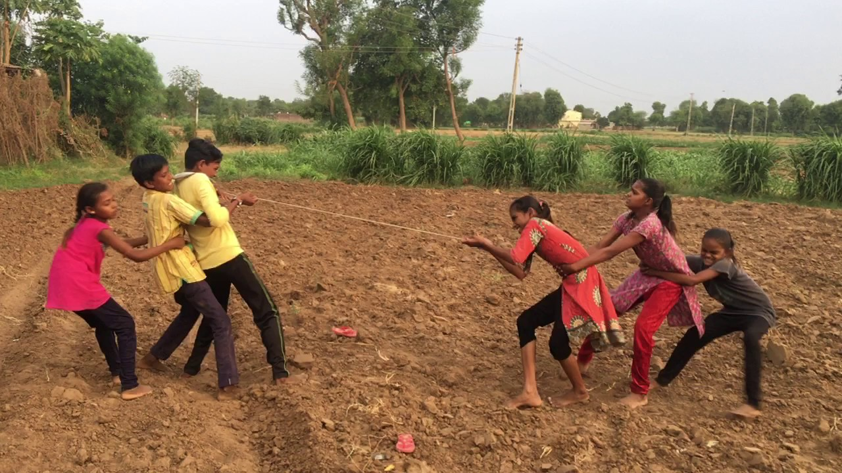
চলো একটি ছবি দেখি

Slide 7
পূর্বজ্ঞান যাচাই
তোমরা বাড়িতে ভাইবোন বন্ধুদের সাথে কি কি খেলা কর?

Slide 8
আজকের পাঠ
কানামাছি ভোঁ ভোঁ

Slide 9
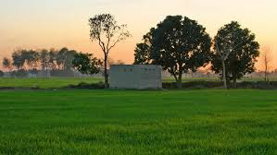
গ্রামের নাম শীতলপুর।তপুর মামাবাড়ি।
গ্রামখানি ছবির মতো সুন্দর।

Slide 10
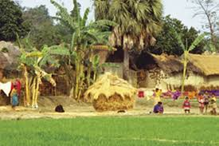
প্রতিবছর গ্রীষ্মের ছুটিতে তপু মামাবাড়ি যায়।সাথে মা-বাবা আর বড় বোন কান্তা। শহর থেকে দূরে কয়েকটা দিন খুব আনন্দে সময় কাটে।

Slide 11
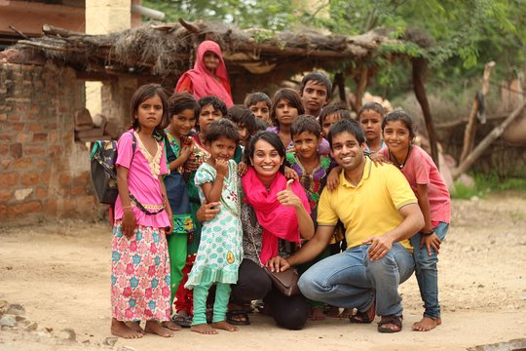
গ্রামে তপু আর কান্তার আনেক বন্ধু।মামাতো ভাইবোন রিতু, সোমা আর জিশান তো আছেই।আর ও আছে পাশের বাড়ির কেয়া ,কনক,শিহাব,সুবিমল,রাতুল এবং আর ও অনেকে।

Slide 12
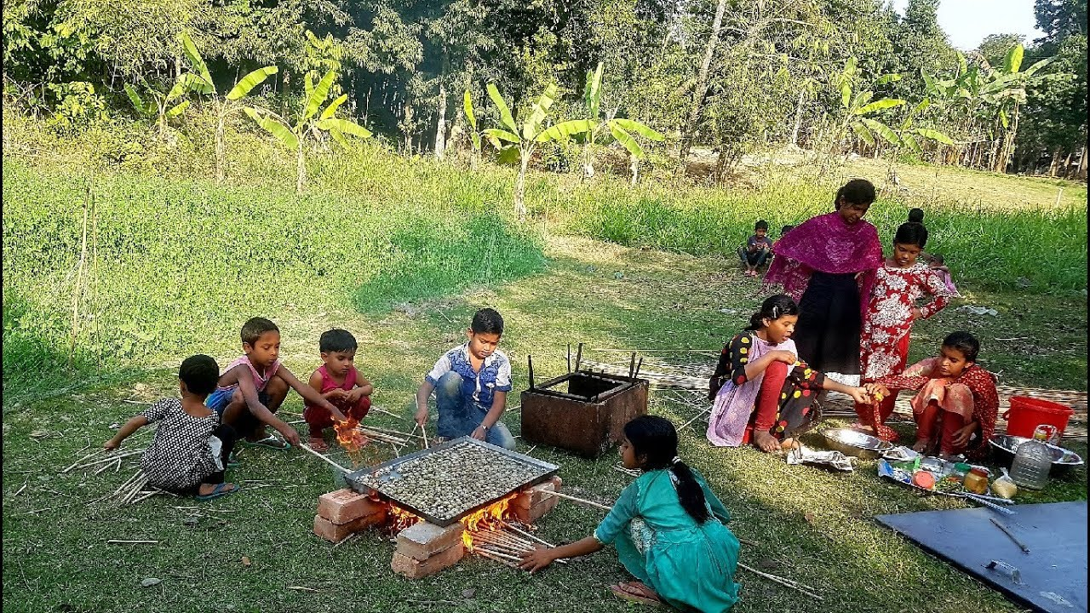
সবাই একসাথে হইচই ও আনন্দে সময় কাটায়।দুপুরে বাগানে মিছামিছি বনভোজন হয়।

Slide 13
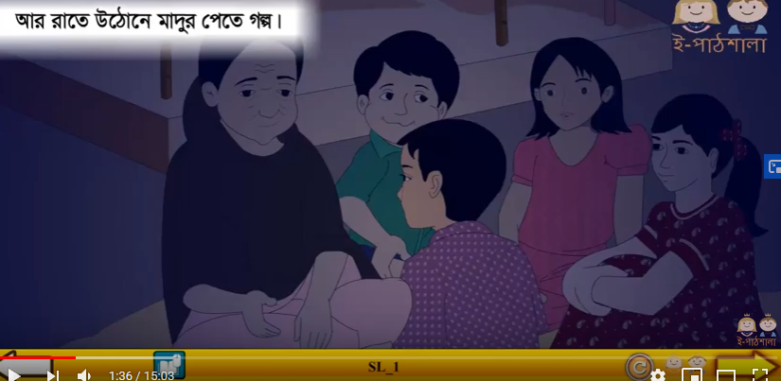
Aaআর রাতে aউঠানে মাদুর পেতে গল্প।

Slide 14
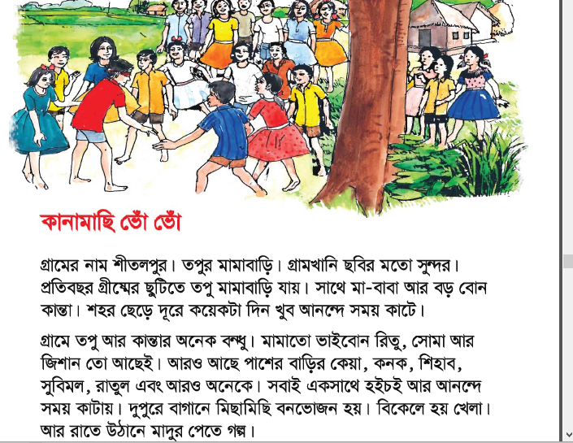
শিক্ষকের আদর্শ পাঠ
বইয়ের ৬২ পৃষ্ঠা খোল

Slide 15
শিক্ষার্থীর সরব পাঠ

Slide 16
ন নতুন শব্দ
গ গ গ গ্রীষ্ম-গরমের কাল
বনভোজন-চড়ুইভাতি
ঝাঁক –দল
শৈশব-শিশুকাল
মিছামিছি-কোন কারন ছাড়া

Slide 17
যুক্তবর্ণ গুলো চিনে নিই
গ্র-গ+ (র-ফলা)-গ্রাম
ষ্ম-ষ+ম-গ্রীষ্ম
ন্দ-ন+দ-সুন্দর

Slide 18
দলীয় কাজ
দল -১
১)তপুর মামাবাড়ির নাম কি?
২)বিকালে তারা কি করে?
দল-২
শূণ্যস্থান পূরণ কর
১।গ্রামখানি ......মতো সুন্দর।
২)দুপুরে বাগানে মিছামিছি.........হয়।
দল-৩
১)গ্রামখানি দেখতে কেমন?
২)রাতে উঠানে তারা কি করে ?

Slide 19
মূল্যায়ন
তপু মামাবাড়িতে কি কি করে ৩টি বাক্যে লিখ?

Slide 20
বাড়ির কাজ
তপুর মামাবাড়ির সর্ম্পকে২টি বাক্য লিখ?

Slide 21
ধন্যবাদ

